Slide 1
KIRSAL YOLLAR DERSİ 8. HAFTA Doç.Dr. Havva Eylem POLAT
ANKARA ÜNİVERSİTESİ
ZİRAAT FAKÜLTESİ
TARIMSAL YAPILAR VE SULAMA BÖLÜMÜ

Slide 2
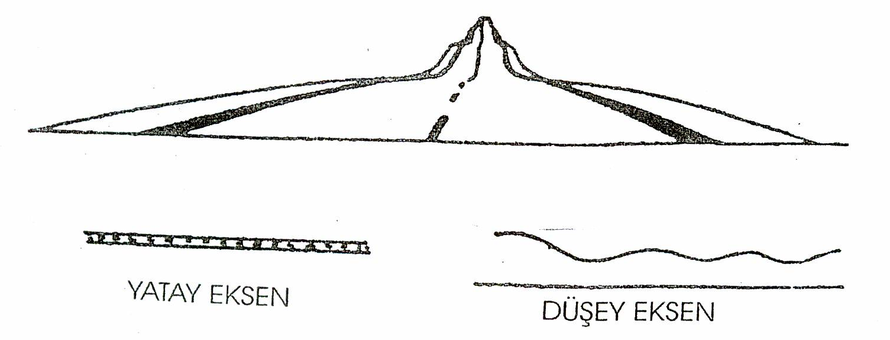
KARAYOLLARI GEOMETRİK ELEMANLARI TASARIMI
3.3 DÜŞEY EKSEN TASARIMI GENEL KURALLAR
3.Sürekli değişen boy kesitlerden kaçınılmalıdır.Çünkü ağır taşıtlı araçların fazla hızlanmasına neden olacaktır.

Slide 3
KARAYOLLARI GEOMETRİK ELEMANLARI TASARIMI
3.3 DÜŞEY EKSEN TASARIMI GENEL KURALLAR
4. Aynı yönlü iki düşey kurp arasına aliyman konulmasından kaçınılmalıdır.

Slide 4
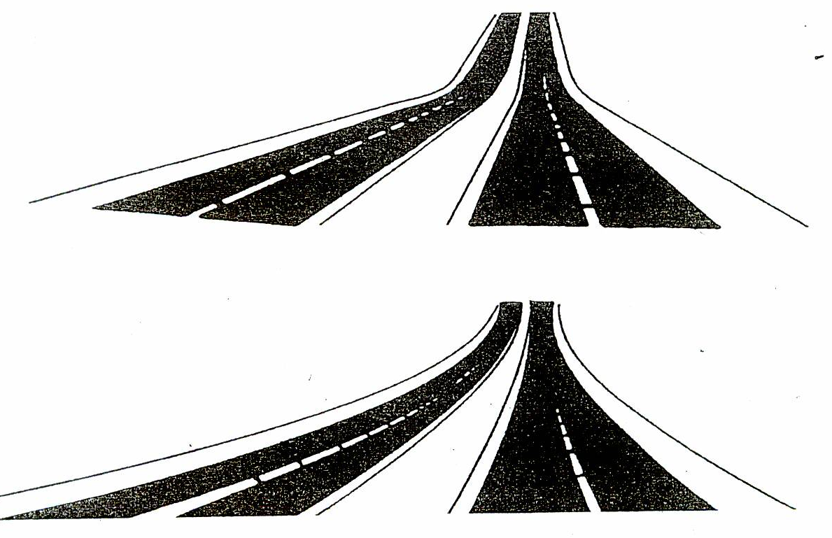
KARAYOLLARI GEOMETRİK ELEMANLARI TASARIMI
3.3 DÜŞEY EKSEN TASARIMI GENEL KURALLAR
5. İki düşey aliyman arasına dere tipi düşey kurp konulmaktan kaçınılmalıdır..

Slide 5
KARAYOLLARI GEOMETRİK ELEMANLARI TASARIMI
3.3 DÜŞEY EKSEN TASARIMI GENEL KURALLAR
6. Çok uzun inişli boy kesitlerden kaçınılmalıdır. Uzun inişin sonunda eğer çıkış yoksa ağır taşıtların aşırı hızlanmasına ve tehlike yaratmasına neden olacaktır.
7.Uzun çıkışlı eğimli boy kesitlerde dik eğimin alt tarafa konulması ve tırmanışın sonunda eğimin azaltılması ve sürekli tırmanış yerine kısa mesafeli yatık eğimlerle sürekliliği kesilmiş düşey eksen tasarımına çalışılmalıdır.

Slide 6
KARAYOLLARI GEOMETRİK ELEMANLARI TASARIMI
4 YATAY VE DÜŞEY EKSEN UYUMU
Yatay ve düşey eksen uyumunda göz önüne alınması gereken hususlar
Yatay ve düşey geometrinin dengeli ve uyumlu olabilmesi için yatay kurp yarıçapları ve boyuna eğimlerin tasarımında uyum sağlanmalıdır.
Örtüşen- çakışan yatay veya düşey kurp iyi kombine edilerek yapılmalı
Yatay kurpların içinde düşey kurp uygulaması gerektiğinde, yol güvenliğe olan etkisinin incelenmesi koşuluyla, düşey ve yatay kurpların çakıştırılması genellikle daha iyi görünüm sağlamaktadır.
Yatay ve düşey eksenler aynı yönde çok sayıda kurp kullanılarak oluşturulmamalıdır.
Özellikle gece sürüşlerinde yol güvenliği açısından far aydınlatma mesafesi içinde yatay ve düşey kurplann görünürlüğü sağlanmalıdır

Slide 7
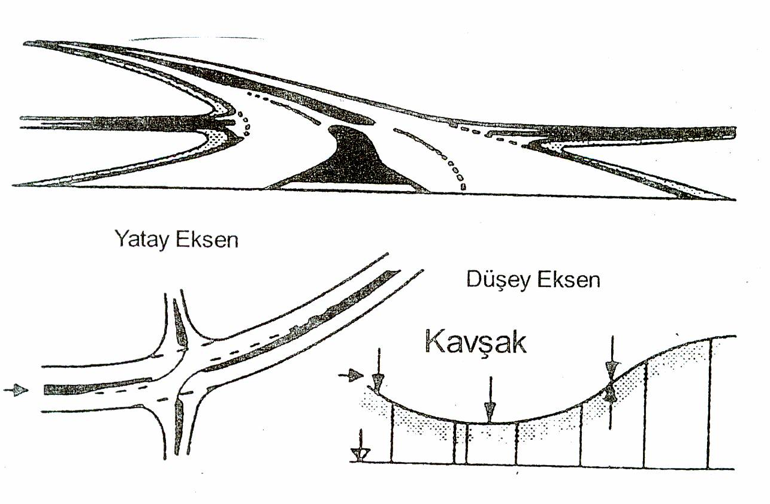
KARAYOLLARI GEOMETRİK ELEMANLARI TASARIMI
4 YATAY VE DÜŞEY EKSEN UYUMU
Yatay ve düşey eksen uyumunda göz önüne alınması gereken hususlar
6. Kavşak yaklaşımlarında araçların yavaşlama ve durma ihtiyaçları için yatay ve düşey kurplar mümkün olduğunca büyük yarıçaplı olmalı ve gerekli görüş mesafesi sağlanmalıdır.
7. Kavşaklar görünürlükleri açısından mümkün ise dere tipi düşey kurpta düzenlenmelidir

Slide 8
KARAYOLLARI GEOMETRİK ELEMANLARI TASARIMI
4 YATAY VE DÜŞEY EKSEN UYUMU
Yatay ve düşey eksen uyumunda göz önüne alınması gereken hususlar
8. . Köprü geçişlerinde, yatay ve düşey eksen uyumları yol güvenliği açısından büyük önem taşıması nedeniyle aşağıdaki hususlar göz önünde tutulmalıdır.
-Köprülerde yatay ve düşey eksen ile uyumlu olmalıdır.
-Sürücünün yanal rüzgar etkisi, kaygan kaplama gibi hüküm süren şartları önceden fark edip kendini değişen şartlara uyarlayabilmesi için büyük köprülerin görünür olması gerekmektedir

